Slide 1
Структурування інформації
3 клас

Slide 2
Робота в групах Знайди та підкресли слова, пов'язані з інформати­кою.
КАМЕРА
МОНІТОР
КАРТА
ДРУК
КЛАВІАТУРА
ФЛЕШКА
МОДЕМ
ДИСК
СКАНЕР
ВЕДМЕДИК
СКАНЕР
ГУМКА
ЯРЛИК
КОЛОНКИ
ПАПКА

Slide 3
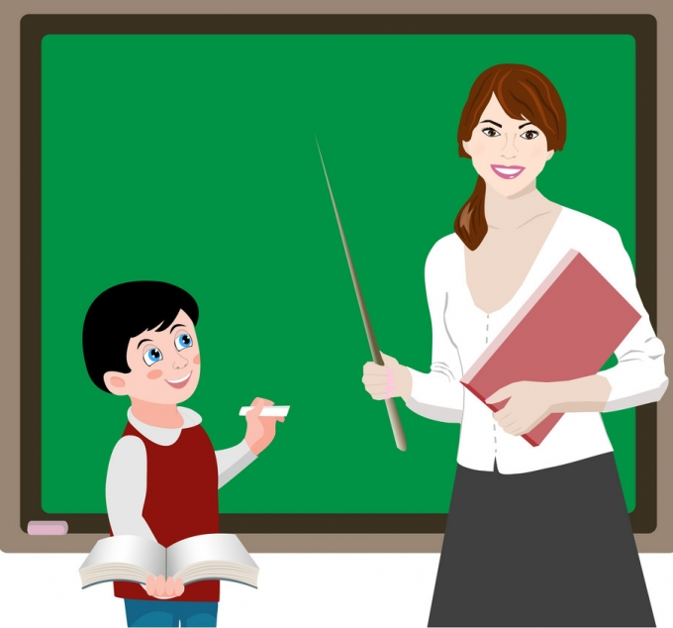
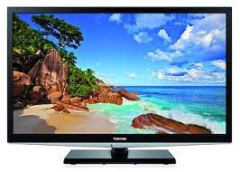
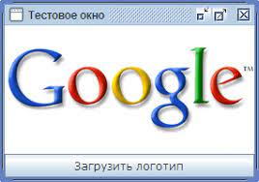
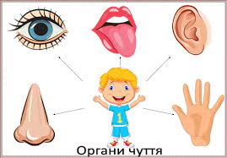
Повторюємо
1. З чого ми отримуємо інформацію?
2. За допомогою чого людина отримує інформацію?
5. Які дії з інформацією відбуваються під час практичної роботи з інформатики?
4. Хто і кому передає інформацію на уроці?
3. Які дії з інформацією відбуваються під час уроку?

Slide 4
Збереження інформації
КОЛЮАМН -
КГНИА -
КАШФЛЕ -
СДКИ -
МАЛЮНОК
КНИГА
ФЛЕШКА
ДИСК

Slide 5
Поняття файла
У комп’ютері всі програми, тексти, зображен­ня та інші документи теж зберігаються у файлах, тільки комп’ютерних. І кожний такий файл має своє ім’я
Файли різного вмісту мають різні значки.

Slide 6
РОЗГАДАЙТЕ РЕБУС
Файл

Slide 7
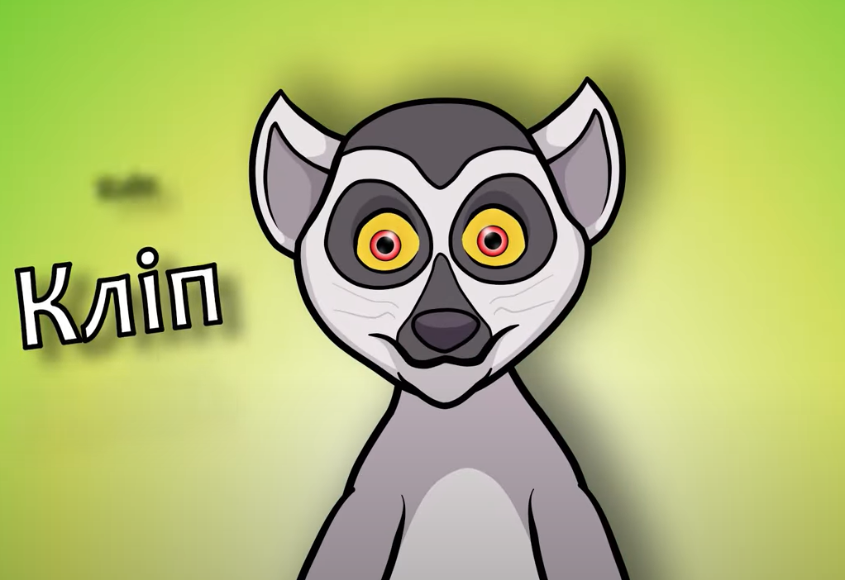
Гімнастика для очей
https://www.youtube.com/watch?v=8gvoPGoxnxA

Slide 8
КАЗКА ДАНИЛКОВЕ ГОРЕ

Slide 9
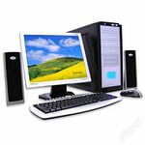

Slide 10
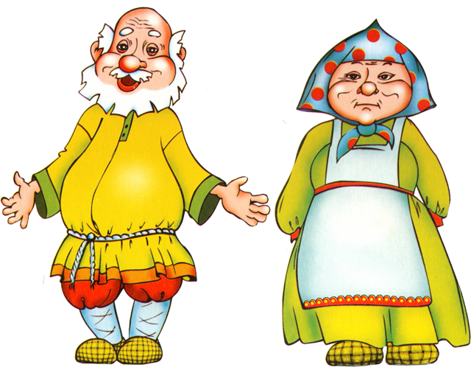

Slide 12
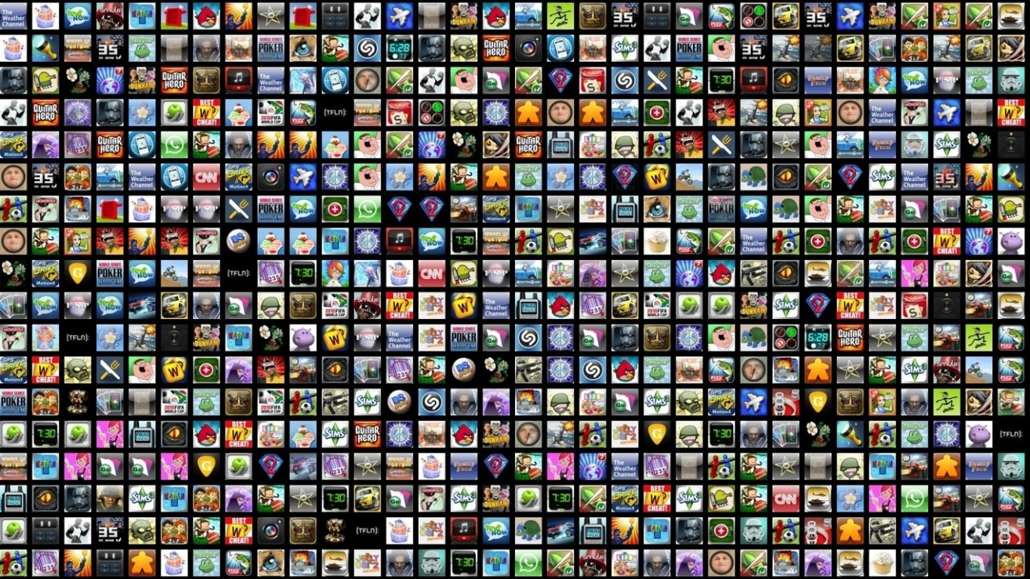

Slide 13
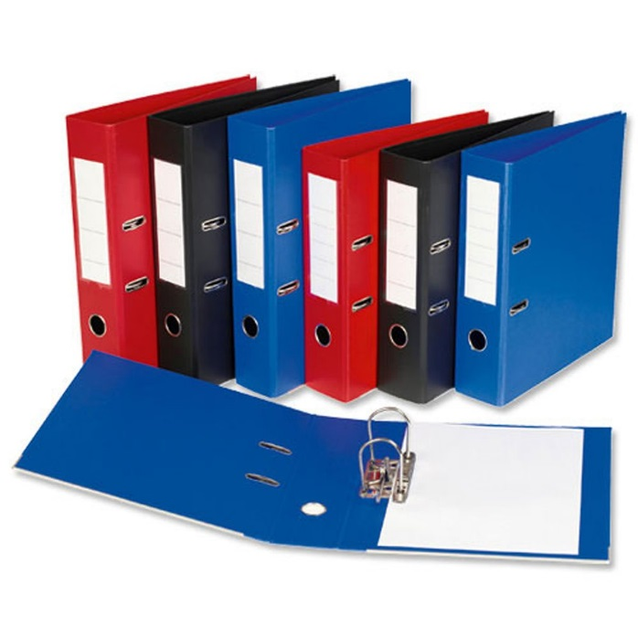

Slide 15
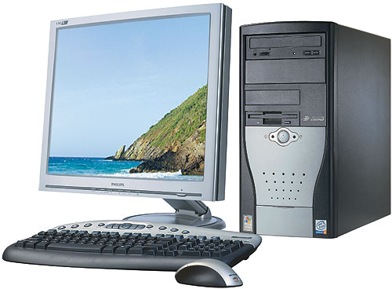

Slide 16
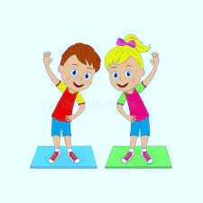
ФІЗКУЛЬТХВИЛИНКА
Хтось напевно вже стомився
І наліво похилився?
Треба дружно всім нам встати,
І розминку розпочати.
Руки вгору, руки вниз,
На сусіда подивись.
Руки вгору, руки в боки
І зроби чотири кроки.
Вище руки підніміть
І спокійно опустіть.
Плесніть кілька раз
За роботу – все гаразд.

Slide 17
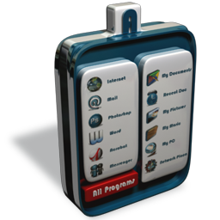
Структурування інформації в документах, папках.

Slide 18
Поняття папки
Папка – це група файлів, що зберігаються під одним ім’ям.

Slide 19
Як можна називати файли та папки
Для надання файлам чи папкам імен існує правило:
ім’я може містити літери, цифри та спеціальні символи, крім \ * / : ? ” < > |
Мій клас
Моя родина
Моя сім’я

Slide 20
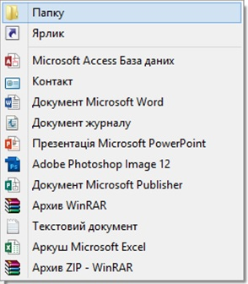
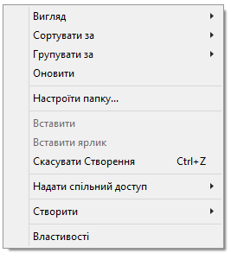
Створення нової папки
Викликати контекстне меню, клацнувши правою кнопкою миші у вільному місці папки, з контекстного меню вибрати вказівку Створити/Папку
Клацнути
ліву кнопку

Slide 21
Практична робота

Slide 22
Дякую за увагу!

